Slide 1
UNIDAD 1: APRENDIZAJE COLABORATIVO
TRABAJO PRÁCTICO N° 1

Slide 2
ROLES
El líder/portavoz: Marcelo Zenzano
El Secretario: Cinthia Flores
Facilitador: Adrián Coronel
El cronometrador: Juan Zanini

Slide 3
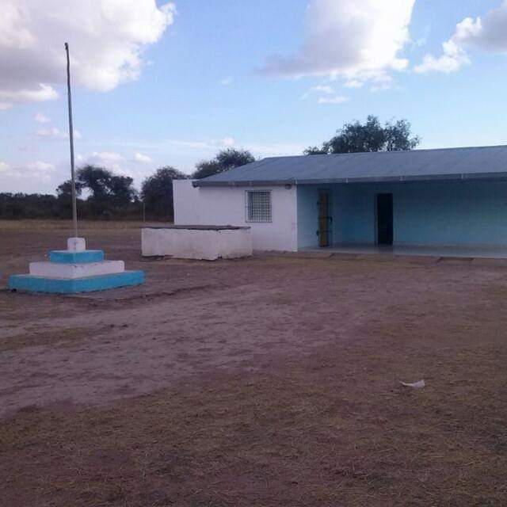
Asignatura: Robótica
Nivel: Secundario
Escuela rural por agrupamiento

Slide 4
CONTEXTUALIZACIÓN
Edad: 13 a 15 años.
Año: grados nucleados.
Cantidad de estudiantes: 3 chicos

Slide 5
Unidad didáctica 3
Puesta en marcha

Slide 6
Conocimientos previos
Básicos de matemática.
Tipos de robots en el mundo y la similitud de los mismos con el ser humano.
Instrucciones y comandos primitivas: girar a la derecha, izquierda, avanzar, retroceder, etc.
Descripción de secuencias de pasos.
Estructuras de programación,

Slide 7

Experiencias en tareas colaborativas
Trabajo en grupo.
Trabajo en proyectos.
Habilidades de relaciones sociales.

Slide 8
Objetivos de la unidad:
Ensamblar al menos un modelo de robot con el kit de robótica propuesto por el Programa Aprender Conectados.
Comprender el funcionamiento de un robot.
Programar el robot para que dé solución a una situación problemática planteada.
Lograr a través del ensamblado el trabajo colaborativo.

Slide 9
CONTENIDOS
Robótica básica, sensores, actuadores. Partes blandas y duras de un robot. Unidad de procesamiento. Instrucciones, comandos. Análisis del Diseño. Construcción de un robot. Programación de la solución al problema planteado.

Slide 10
Estrategias didácticas
Fase de Construcción:
Se divide a los alumnos para asignarles roles:
Líder y constructor
Facilitador
Documentador.
Fase de Resolución del Problema:
Consistirá en la resolución de un desafío:
lluvia de ideas
rueda de ideas
votación entre propuestas

Slide 11
Actividades y plazos:
Clase 1: Definición de roles y organización general para poner en marcha el ensamblado.
Clase 2: Selección de robot y arranque.
Clase 3 y 4: Se sigue las instrucciones de la cartilla del robot para el ensamblado y a medida que se va ensamblando el profesor imparte conocimientos sobre conceptos necesarios.
Clase 5: Se plantea la situación problemática al grupo de trabajo. Cada integrante deberá proponer, a través de lluvia de ideas, distintas soluciones. Analizar la eficiencia y factibilidad de cada una de estas soluciones.
Clase 6: Elegir entre todos, la mejor solución, programarla y cargarla al robot.
Nota: cada clase dura 80 minutos,

Slide 12
PLAN DE EVALUACIÓN
FORMATIVA
Se evaluará la participación de cada alumno en el ensamblado y en la propuesta de solución.
SUMATIVA
Exposición oral grupal para explicar el desarrollo y el resultado del proyecto.
Identificación de problemas que se presentaron a lo largo del mismo.

